Slide 1
Grafická specifikace
Reklamní předměty pro Národní centrum kompetence pro HPC

Slide 2
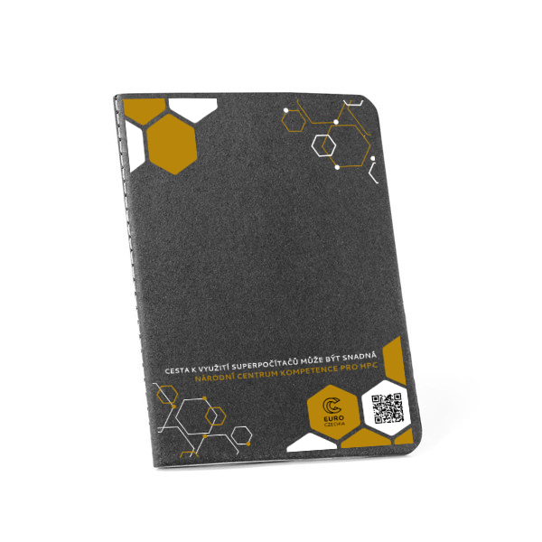
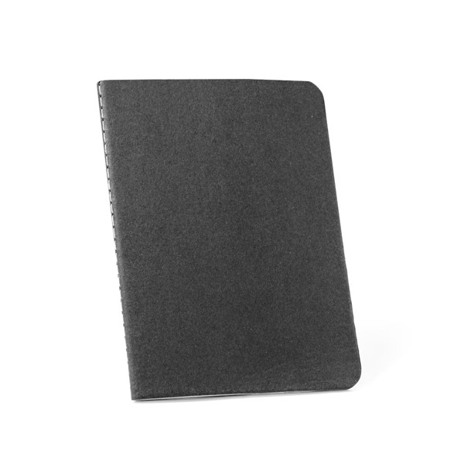



Blok A5 prošitý
Např. RAYSSE
B7 zápisník 60 linkovanými stranami v tvrdých deskách prošitých z boku bílou nití
Potisk: dvoubarevný sítotisk
Rozměr: 93 x 125 mm
50 ks

Slide 3
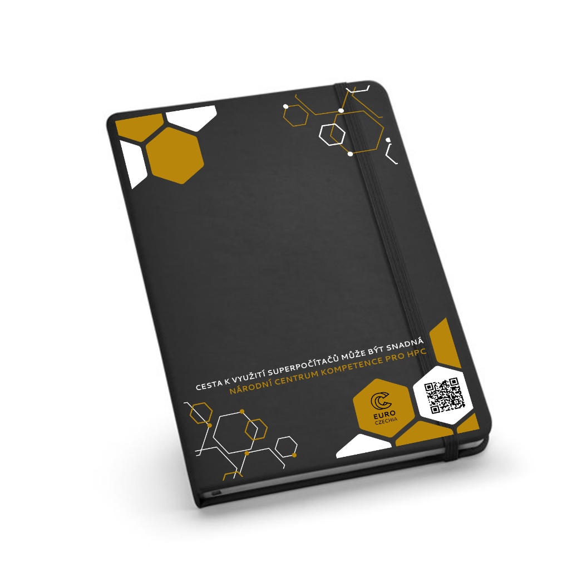
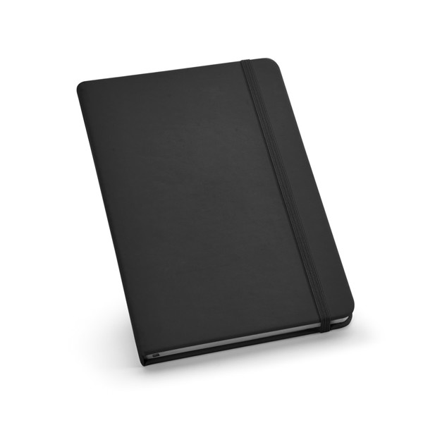


Blok A5 s tvrdými deskami
Např. DEPUTY
Materiál desek PU (imitace kůže) s vázanou vazbou, stuhou na záložky a gumičkou
potisk: dvoubarevný potisk
rozměr 14 x 21 x 1,5 cm
40 ks

Slide 4
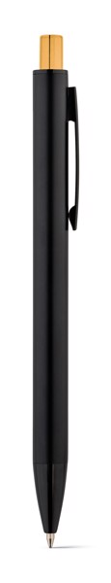


Hliníkové kuličkové pero
Např. JOAN
Pero s černým tělem a lesklým zlatým koncem – nenahrazovat nelesklým koncem (př. JOAN)
Modrý inkoust
potisk: jednobarevný tamponový tisk
rozměr ø10 x 137 mm
100 ks

Slide 5



Zlatá gumová kachnička
Např. „Kachnička Duck“
100% polyvinyl chlorid plastová koupací kachnička zlaté barvy,
rozměr cca 8 x 6,5 x 7 cm
Potisk: jednobarevný tamponový potisk
200 ks

Slide 6
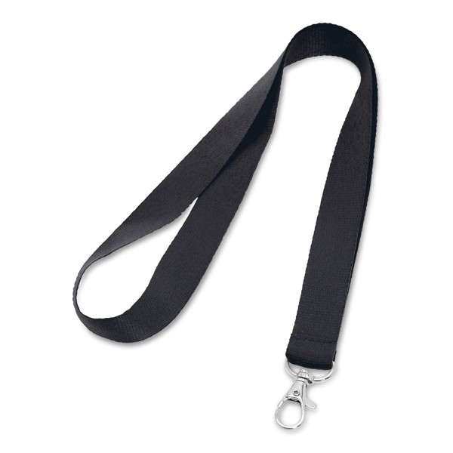

Černá polyesterová šňůrka na krk s karabinou
Polyesterová šňůrka s kovovou karabinou
20 x 480 mm
Potisk: jednobarevný tamponový potisk
50 ks

Slide 7
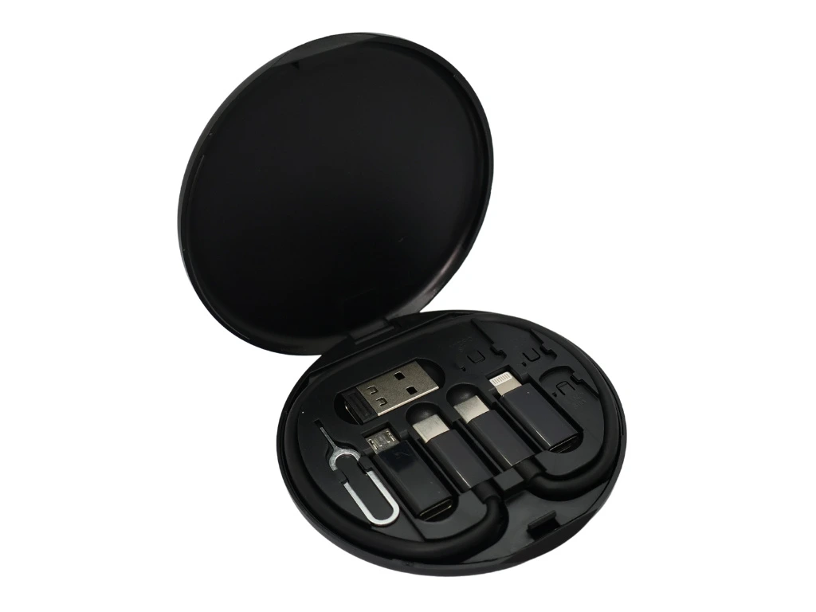
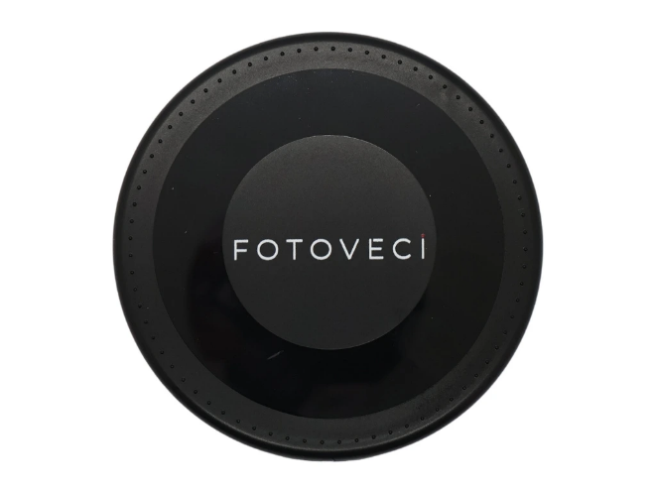

Sada kabelů a redukcí
Multifunkční sada kabelů pro přenos dat i energie v pouzdře
obsahuje
1x pouzdro na redukce se stojánkem na telefon
1x kabel se dvěma USB-C koncovkami
1x redukce USB-C na micro USB
1x redukce USB-C na Lightning
1x redukce USB-C na USB-A
1x kovová jehla
sloty 1 micro a 2 nano SD karty
Potisk: jednobarevný tamponový potisk nebo potištěná samolepka na pouzdře
50 ks

Slide 8
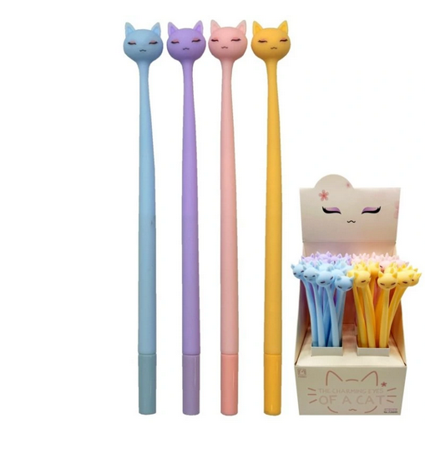

Propiska kočka silikon
Silikonová propiska ve tvaru kočky ve 4 různých barvách například Pkstar
Potisk: jednobarevný tamponový potisk nebo potištěná samolepka
2x Krabička (cca 48 ks) – celkem 96 kusů

Slide 9
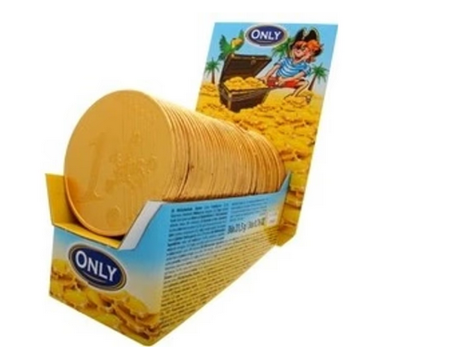

Zlaté čokoládové mince
Obří zlatá čokoládová mince 21,5g
Potisk: oboustranná ražba loga nebo potištěná samolepka
100 ks

